Slide 1
Die t-Verteilung und die Prüfstatistik
Jonathan Harrington

Slide 2
Standard error of the mean (SE)
ist die Standardabweichung von Mittelwerten
Ich werfe 5 Würfel und berechne den Mittelwert der Zahlen
mu
= 3.5
der wahrscheinlichste Wert
Die Verteilung der Mittelwerte. Bedeutung: ich werde nicht jedes Mal einen Mittelwert m = 3.5 bekommen, sondern davon abweichende Mittelwerte. Der SE ist eine numerische Verschlüsselung dieser Abweichung.
SE = sigma()/sqrt(5)

Slide 3
Standard error of the mean (SE)
SE wird kleiner, umso größer n.
umso größer n, umso weniger weicht m von μ ab.
Oder: Je mehr Würfel wir werfen, umso wahrscheinlicher ist es/sicherer wird es sein, dass m nah an μ ist. Im unendlichen Fall – wir werfen unendlich viele Würfel und berechnen deren Zahlenmittelwert – ist SE 0 (NULL) und m = μ = 3.5.

Slide 4
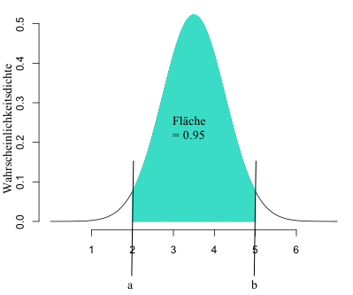
95% Konfidenzintervall
bedeutet: in 95/100 Fälle erwarte ich einen Mittelwert zwischen 2 und 5.
Probieren
a = proben(1, 6, 5, 100)
sum(a < 2 | a > 5)
a = qnorm(0.025, mu, SE)
b = qnorm(0.975, mu, SE)
2.003053
4.996947

Slide 5
Berechnungen wenn σ unbekannt ist
1. SE muss eingeschätzt werden
2. Verwendung der t-Verteilung statt der Normalverteilung

Slide 6
σ ist unbekannt
Lenneberg behauptet, dass wir im Durchschnitt mit einer Geschwindigkeit von 6 Silben pro Sekunde sprechen.
Hier sind 12 Werte (Silben/Sekunde) von einem Sprecher.
werte
[1] 6 5 6 9 6 5 6 8 5 6 10 9
Frage: sind die Werte überraschend? (angenommen μ = 6?).
Präzisere/bessere Frage: ist der Unterschied zwischen μ und m signifikant? (Oder: fällt m außerhalb des 95% Konfidenzintervalls von μ ?).
Das Verfahren: a one-sampled t-test

Slide 7
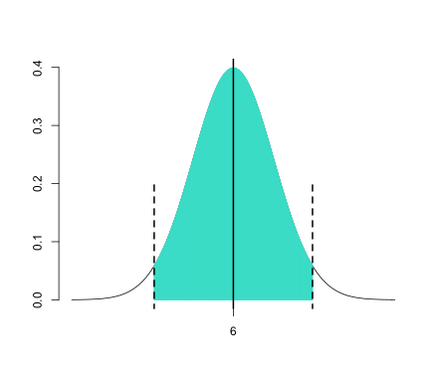
Fällt m außerhalb des 95% Konfidenzintervalls von μ?
= kommt 6.75 zwischen a und b vor?
μ
a
b
Wahrscheinlichkeitsdichte
Fläche = 0.95

Slide 8
1. Einschätzung von SE
Die beste Einschätzung von SE ist die Standardabweichung der Stichprobe, s:
^
In R:
SE
SE = sd(werte)/sqrt(length(werte))

Slide 9
2. die t-Verteilung
Wenn die Bevölkerungs-Standardabweichung eingeschätzt werden muss, dann wird das Konfidenzintervall nicht mit der Normal- sondern der t-Verteilung mit einer gewissen Anzahl von Freiheitsgraden berechnet.
Die t-Verteilung ist der Normalverteilung recht ähnlich, aber die 'Glocke' und daher das Konfidenzintervall sind etwas breiter (dies berücksichtigt, die zusätzliche Unsicherheit wegen der Einschätzung von SE).
Bei diesem one-sample t-test ist die Anzahl der Freiheitsgrade, df (degrees of freedom), von der Anzahl der Werte in der Stichprobe abhängig: df = n – 1
^
Je höher df, umso sicherer können wir sein, dass SE = SE und umso mehr nähert sich die t-Verteilung der Normalverteilung

Slide 10
Normalverteilung, μ = 0, SE= 1.
curve(dnorm(x, 0, 1), -4, 4)
t-Verteilung, μ = 0, SE = 1, df = 3
curve(dt(x, 3), -4, 4, add=T, col="blue")
0.4
0.3
function(x) dnorm(x, 0, 1) (x)
0.2
0.1
0.0
-4
-2
0
2
4
curve(dt(x, 10), -4, 4, add=T, col="red")
x

Slide 11
Fällt m außerhalb des 95% Konfidenzintervalls von μ?
= kommt 6.75 zwischen a und b vor?
μ
mu = 6
n = length(werte)
SE = sd(werte)/sqrt(n)
Freiheitsgrade
a
b
df = n - 1
Wahrscheinlichkeitsdichte
Fläche = 0.95
mu + SE * qt(0.025, df)
mu + SE * qt(0.975, df)
4.878858
7.121142

Slide 12
Auf der Basis dieser Stichprobe liegt μ zwischen 4.878858 und 7.121142 mit einer Wahrscheinlichkeit von 95%.
Frage: angenommen μ = 6 ist der Stichprobenmittelwert m = 6.75 überraschend?
Nein.

Slide 13
The two-sampled t-test
Meistens werden wir 2 Stichprobenmittelwerte miteinander vergleichen wollen (und wesentlich seltener wie im vorigen Fall einen Stichprobenmittelwert, m, mit einem Bevölkerungsmittelwert, μ).

Slide 14
Die benötigten Dauern (Minuten) an 9 Tagen im Winter in die Arbeit zu fahren sind:
20 15 19 22 17 16 23 18 20
Die entsprechenden Dauern an 11 Tagen im Sommer sind:
18 15 17 24 15 12 14 11 13 17 18
Was ist die Wahrscheinlichkeit, dass die Jahreszeit einen Einfluss auf die Dauern hat?
x = c(20, 15, 19, 22, 17, 16, 23, 18, 20)
y = c(18, 15, 17, 24, 15, 12, 14, 11, 13, 17, 18)

Slide 15
Was ist die Wahrscheinlichkeit, dass die Jahreszeit einen Einfluss auf die Dauern hat?
= Was ist die Wahrscheinlichkeit, dass der Unterschied zwischen den Mittelwerten der beiden Stichproben von 0 (Null) abweicht?
95% Konfidenzintervall um die Mittelwertunterschiede berechnen.
mu = mean(x) - mean(y)
Kommt 0 (Null) innerhalb dieses Konfidenzintervalls vor?

Slide 16
^
SE der Mittelwertunterschiede
^
SE =
x
SE = SE2(x, y)

Slide 17
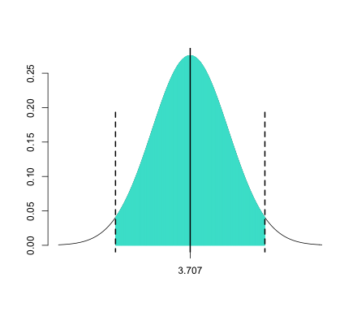
Was ist die Wahrscheinlichkeit, dass sich die Mittelwerte der Winter- und Sommerzeiten unterscheiden?
μ
mu = mean(x) - mean(y)
a
b
SE = SE2(x,y)
Wahrscheinlicheitsdichte
# Freiheitsgrade
df = length(x)+length(y)-2
Fläche = 0.95
Kommt 0 (Null) zwischen a und b vor?
a = mu + qt(0.025, df) * SE
b = mu + qt(0.975, df) * SE
[1] 0.03094282
[1] 6.110471

Slide 18
Der Unterschied zwischen den Mittelwerten liegt zwischen 0.03 und 6.11 mit einer Wahrscheinichkeit von 0.95
Die Wahrscheinlichkeit, dass sich die Mittelwerte nicht unterscheiden ist weniger als 5%.

Slide 19
Der t-test() Funktion
t.test(x, y, var.equal=T)
prüft die Wahrscheinlicheit, dass μ = 0
mu/SE
bedeutet: 0 und μ sind 2.12 SEs voneinander entfernt
Freiheitsgrade
data: x and y
t = 2.1223, df = 18, p-value = 0.04794
alternative hypothesis: true difference in means is not equal to 0
95 percent confidence interval:
0.03094282 6.11047132
sample estimates:
mean of x mean of y
18.88889 15.81818
Die Wahrscheinlichkeit, dass μ = 0, ist 0.04794
95% Konfidenzintervall für μ
Die Jahreszeit hat einen signifikanten Einfluss auf die Dauer (t[18] = 2.1, p < 0.05). Oder: t₁₈ = 2.1, p < 0.05

Slide 20
Die t-test() Funktion: Formel-Methode
xlab = rep("winter", length(x))
ylab = rep("sommer", length(y))
jahreszeit = factor(c(xlab, ylab))
d = c(x, y)
d.df = data.frame(dauer = d, J = jahreszeit)
t.test(dauer ~ J, var.equal=T, data=d.df)

Slide 21
Kriteria für eine t-test Durchführung
mfdur = read.table(file.path(pfad, "mfdur.txt"))
head (mfdur)
duration Gender
1 115.250 F
2 74.687 F
3 124.813 F
Hat Gender einen Einfluss auf die Dauer? (was ist die Wahrscheinlichkeit, dass der Unterschied zwischen den Dauermittelwerten von M und F = 0?)

Slide 22
Kriteria für eine t-test Durchführung
Sind die Verteilungen pro Stufe normalverteilt?
shapiro.test()
ja
nein
wilcox.test()
Unterschiede in der Varianz?
var.test()
nein (Default)
ja
t.test()
t.test(..., var.equal=T)

Slide 23
with(mfdur, tapply(duration, Gender, shapiro.test))
Stufe F des Faktors Gender
$F
Shapiro-Wilk normality test
data: X[[1L]]
W = 0.9866, p-value = 0.9037
$M
Shapiro-Wilk normality test
data: X[[2L]]
W = 0.9528, p-value = 0.08804
Die Wahrscheinlichkeit, dass die Werte normalverteilt sind.
Wenn p < 0.05 dann weicht die Stichprobe signifikant von einer Normalverteilung ab, und der t-test sollte nicht eingesetzt werden.

Slide 24
var.test()
prüft ob das Verhältnis zwischen Varianzen signifikant von 1 abweicht.
Um signifikante Unterschiede zwischen Varianzen festzustellen, wird ein F-test und die F-Verteilung verwendet – diese Verteilung ist das gleiche wie die t-Verteilung hoch 2.
var.test(duration ~ Gender, data = mfdur)
F test to compare two variances
data: x and y
F = 0.8307, num df = 40, denom df = 40, p-value = 0.5601
alternative hypothesis: true ratio of variances is not equal to 1
95 percent confidence interval:
0.4429731 1.5576553
sample estimates:
ratio of variances
0.830662
Der Unterschied zwischen den Varianzen ist nicht signifikant F(40, 40) = 0.8, p > 0.05)
(Das Verhältnis zwischen den Varianzen weicht nicht signifikant ab von 1.)

Slide 25
Wenn keine Normalverteilung
Wilcoxon Rank Sum and Signed Rank Tests (Mann-Whitney test)
wilcox.test(duration ~ Gender, data = mfdur)
Wilcoxon rank sum test with continuity correction
data: x and y
W = 1246, p-value = 0.0001727
alternative hypothesis: true location shift is not equal to 0
Gender hat einen signifikanten Einfluss auf die Dauer (Wilcoxon rank sum test, p < 0.001)

Slide 26
Normalverteilung, Varianzen sind unterschiedlich
t.test(duration ~ Gender, data = mfdur)
Welch Two Sample t-test
data: x and y
t = 3.6947, df = 79.321, p-value = 0.0004031
alternative hypothesis: true difference in means is not equal to 0
95 percent confidence interval:
8.183973 27.297539
sample estimates:
mean of x mean of y
97.95751 80.21676
Gender hat eine signifikanten Einfluss auf die Dauer (t[79.3] = 3.7, p < 0.001). Oder t_{79.3} = 3.7, p < 0.001
…sonst t.test(duration ~ Gender, var.equal=T, data = mfdur)

Slide 27
Beispiel. t-test Fragen, Frage 1(a)
tv = read.table(file.path(pfad, "tv.txt"))
head(tv)
with(tv, table(V))
# boxplot
boxplot(d ~ V, data=tv)
# Prüfen, ob sie einer Normalverteilung folgen
with(tv, tapply(d, V, shapiro.test))
# alles OK
# Prüfen, ob sich die Varianzen unterscheiden
var.test(d ~ V, data=tv)
# Die Varianzen unterscheiden sich signifikant. Daher:
t.test(d ~ V, data = tv)
Der Vokal hatte einen signifikanten Einfluss auf die Dauer (t[12.5] = 4.3, p < 0.001)

Slide 28
Data-Frame dr
(a) Hat Position einen Einfluss auf F1?
(b) Hat Dialekt einen Einfluss auf F1?
(c) Hat Position einen Einfluss auf die Dauer?

